Slide 1

Git e GitHub: o essencial
Projeto de Bloco: Inteligência Artificial Aplicada
Aula 2 · complemento (~20 min)
Prof. Renan Santos
Notes:
Mini-deck de apoio. Uso sugerido: ao final da Aula 2, quando o painel v2 já roda e há algo de verdade para publicar. O TP1 será entregue como repositório. [0–1]

Slide 2
Por que versionar o projeto?
Git é um sistema de controle de versão: guarda o histórico do projeto e permite colaborar.
• Histórico: cada versão salva é um commit
  Você volta a qualquer ponto e compara duas versões.
  Fim do 'app_v2_final_agora_vai.py' na pasta.
• Backup fora do seu computador
  HD queimou, notebook sumiu: o projeto continua no GitHub.
  E você abre o mesmo projeto de outra máquina.
• Colaboração sem sobrescrever ninguém
  Duas pessoas trabalham ao mesmo tempo e o Git integra depois.
  É assim que o painel vira trabalho de equipe nas próximas etapas.
▸ No TP1, o repositório mostra o seu PROCESSO — não só o resultado final.
Instituto Infnet · Projeto de Bloco: IA Aplicada
2
Notes:
[Skoulikari, cap. 1 e 7]. [ASK: quem já perdeu trabalho por salvar por cima?] Git foi criado por Linus Torvalds para o kernel do Linux, mas versiona qualquer arquivo. [1–4]

Slide 3
Repositório local × repositório remoto
São dois repositórios separados — e nada sincroniza sozinho entre eles.
• Local: a pasta do projeto + o diretório oculto .git
  O .git guarda todo o histórico. Nunca edite nada lá dentro.
  Some o .git, some o histórico (os arquivos ficam).
• Remoto: hospedado num serviço (GitHub, GitLab, Bitbucket)
  É a cópia na nuvem — e o link que você entrega no TP1.
  Pode ser público (todos veem) ou privado (só quem você autorizar).
• Nenhuma atualização é automática
  Nada sobe nem desce sem você rodar um comando (push/pull).
  Salvar o arquivo ≠ fazer commit ≠ publicar no GitHub.
▸ Salvou ≠ commitou ≠ publicou. São três passos distintos e explícitos.
Instituto Infnet · Projeto de Bloco: IA Aplicada
3
Notes:
[Skoulikari, cap. 2 p.47 e cap. 7 'The Interaction Between Local and Remote Repositories']. Erro clássico do aluno: commitar e achar que já está no GitHub. [4–7]

Slide 4
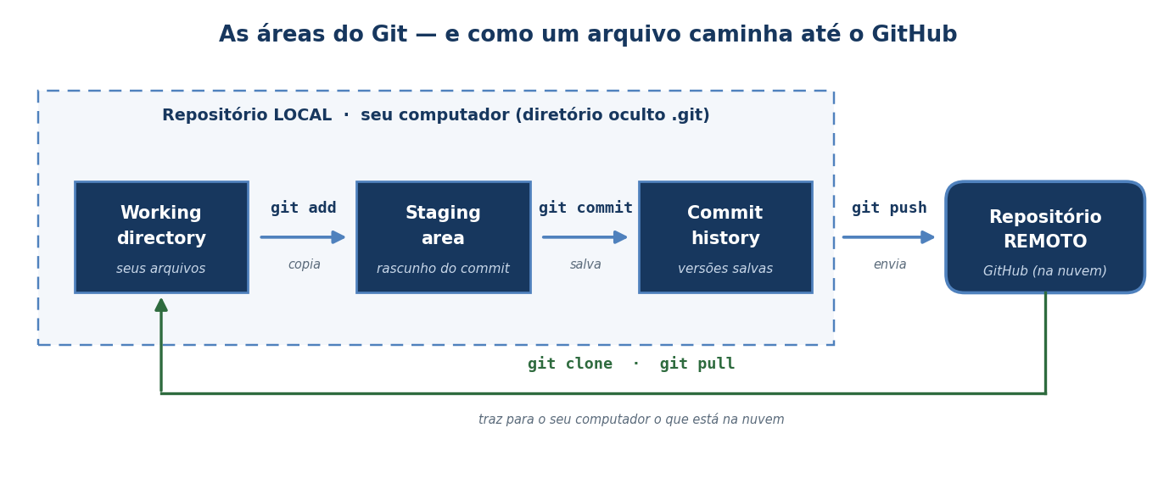
As quatro áreas do Git
Working directory → staging area → commit history (no repositório local) → repositório remoto.
Instituto Infnet · Projeto de Bloco: IA Aplicada
4
Notes:
[Skoulikari, cap. 2 — o 'Git Diagram']. Working directory = a bancada, onde você edita. Staging area = rascunho do próximo commit (o arquivo index no .git). Commit history = as versões salvas. Detalhe importante: git add COPIA o arquivo para o staging, não move. [7–10]

Slide 5
O ciclo do dia a dia
terminal
git status # o que mudou? o que está no staging?
git add app.py src/data_access.py # escolho o que entra no commit
git commit -m "coleta via API do IBGE" # salva a versão (no repo LOCAL)
git log --oneline # os commits, do mais novo ao antigo
git push # envia os commits para o GitHub
# 'commit early, commit often': no começo, muitos commits > poucos
Instituto Infnet · Projeto de Bloco: IA Aplicada
5
Notes:
[Skoulikari, cap. 3 e Ap. B]. git status NUNCA muda nada — pode rodar à vontade; é a bússola. git add -A adiciona tudo que mudou. Boa mensagem = o QUE mudou nesta versão ('coleta via API'), não 'ajustes'. Agrupe mudanças relacionadas num commit. [10–14]

Slide 6
Do zero ao GitHub, em 3 passos
terminal
git config --global user.name "Seu Nome" # 1x por computador
git config --global user.email "voce@email.com" # idem
# 1) criar o repositório local
git init -b main
git add -A
git commit -m "primeira versão do painel"
# 2) conectar ao remoto (crie no GitHub um repositório VAZIO, sem README)
git remote add origin https://github.com/voce/painel-ods.git
# 3) enviar (-u define o padrão: depois basta 'git push')
git push -u origin main
Instituto Infnet · Projeto de Bloco: IA Aplicada
6
Notes:
[Skoulikari, cap. 7]. user.name/user.email ficam gravados em cada commit — use um e-mail que você não se importe de expor. 'origin' é só o APELIDO da URL do remoto. O repositório remoto deve nascer VAZIO, senão o primeiro push é rejeitado. Autenticação HTTPS no GitHub: NÃO é a senha da conta — é um personal access token [cap. 6]. [14–18]

Slide 7
O que NÃO entra no repositório
Versionar é escolher: código e documentos, sim; segredos e lixo, nunca.
• Segredos: chaves de API, .env, senhas
  Uma vez commitado, fica no histórico mesmo se você apagar depois.
• Ambiente e cache: .venv/, __pycache__/, .ipynb_checkpoints/
  São recriáveis por um comando e só poluem o histórico.
• Dados brutos pesados
  Versione o CÓDIGO que coleta, não o CSV de 200 MB — exceto uma amostra.
• Como se faz: o arquivo .gitignore na raiz
  Uma linha por padrão a ignorar; o Git passa a fingir que eles não existem.
▸ Regra prática: se dá para recriar com um comando, não versione. Segredo, jamais.
Instituto Infnet · Projeto de Bloco: IA Aplicada
7
Notes:
Amarra com o anti-padrão da Aula 2 ('nunca hardcode a chave' [Esppenchutz, p70]). Neste repositório da disciplina, o .gitignore exclui Refs/ (livros com direitos autorais) e .venv/. Mostre o arquivo. [18–21]

Slide 8
Trabalhando em duas máquinas (e com o Colab)
O mesmo projeto na faculdade, em casa e no Google Colab — sem pendrive.
• git clone <URL>
  Baixa o repositório remoto e cria um repositório local na outra máquina.
  É a segunda forma de começar um projeto (a outra é git init).
• git pull antes de começar, git push ao terminar
  pull traz o que mudou no remoto; push envia o que você fez.
  Esse hábito evita a maioria dos conflitos.
• O Colab abre notebooks direto do GitHub
  É o que o badge 'Open in Colab' faz: lê o .ipynb do repositório.
  Repositório privado → é preciso autorizar o Colab a acessar sua conta.
▸ pull no começo, push no fim: o repositório é o que sincroniza os seus ambientes.
Instituto Infnet · Projeto de Bloco: IA Aplicada
8
Notes:
[Skoulikari, cap. 8 e 9]. Conecta com a trilha Colab (aula-0X-colab/). Se dois commits tocaram a MESMA linha, o Git pede que você decida — é o conflito. [21–25]

Slide 9
APROFUNDAMENTO
Branches e Pull Request (o próximo passo)
Quando o projeto tem mais de uma pessoa, ninguém trabalha direto na main.
• Branch = linha de trabalho paralela
  git switch -c coleta-api: você experimenta sem quebrar a versão que funciona.
• Pull Request (PR) = pedido de integração
  Você propõe juntar sua branch à main; o time revisa antes. No GitLab: Merge Request.
• Conflito de merge não é erro
  Acontece quando duas branches editam a mesma linha; o Git pede a sua decisão.
▸ No TP1 individual, main + commits frequentes bastam. Branch/PR: quando houver equipe.
Instituto Infnet · Projeto de Bloco: IA Aplicada
9
Notes:
[Skoulikari, cap. 4, 5, 10 e 12]. Slide de horizonte — não gaste tempo aqui se o relógio apertar. APROFUNDAMENTO. [25–28]

Slide 10
ATIVIDADE · Sua vez — publique o painel
• 1) git init -b main · git add -A · git commit -m "painel v2"
• 2) Crie no GitHub um repositório VAZIO e PRIVADO · git remote add origin <URL>
• 3) git push -u origin main · confira os arquivos no site
• Cole o link do repositório no chat — ele será a base do TP1.
⏱ 10 min
Instituto Infnet · Projeto de Bloco: IA Aplicada
10
Notes:
Pré-requisito: git config --global user.name/user.email feito. Erro mais comum: repositório remoto criado COM README → push rejeitado (resolva com git pull --rebase ou recrie vazio). Segundo mais comum: pedir a senha da conta no HTTPS — é o personal access token. [28–38]

